Slide 1
Mere disperzije

Slide 2
Razlikujemo:
apsolutne i
relativne mere disperzije

Slide 3
Apsolutne mere disperzije
iskazuju varijabilitet u apsolutnim iznosima onih mernih jedinica u kojima su datu modaliteti posmatranog obeležja;
mogu biti pozicione i izračunate u odnosu na srednju vrednost (najčešće aritmetičku sredinu) skupa ili uzorka;
interval varijacije, interkvartilna razlika, srednje apsolutno odstupanje, varijansa i standardna devijacija.

Slide 4
Interval varijacije
Razmak ili interval varijacije je najčešće korišćena poziciona mera varijacije. Predstavlja razliku između najviše i najniže vrednosti obeležja u seriji.
Ova mera daje samo približnu informaciju o disperziji serije, jer na nju utiču samo krajnje vrednosti posmatranog obeležja koje se mogu znatno razlikovati od ostalih vrednosti. Drugi njen nedostatak je taj što je razlika maksimalne i minimalne vrednosti obeležja kod većih serija po pravilu veća nego kod malih serija.

Slide 5
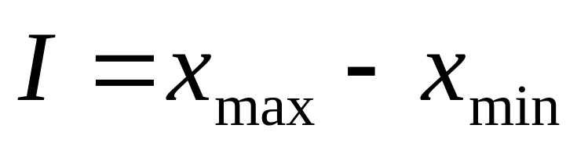
Interval varijacije

Slide 6
Interkvartilna razlika
je dopunska mera za eliminisanje uticaja ekstremnih vrednosti na iznos razmaka. Kao razlika između trećeg i prvog kvartila, ova mera isključuje 25% podataka sa najnižim vrednostima i 25% podataka sa najvišim vrednostima obeležja. Takođe spada u pozicione mere disperzije.

Slide 7
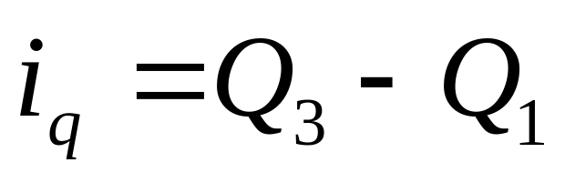
Interkvartilna razlika

Slide 8
Interkvartilna razlika
Ako je razmak, odnosno interval varijacije veliki a interkvartilna razlika mala znači da na krajevima rasporeda postoje ekstremne vrednosti, ali da ostali članovi serije ne pokazuju veliki varijabilitet. Kada je i interkvartilna razlika velika, slika o varijabilitetu serije nije dovoljno jasna, tim pre što se i ova mera zasniva na razlici samo dva člana serije.

Slide 9
Srednje apsolutno odstupanje
Precizniju informaciju o varijabilitetu posmatrane serije daju pokazatelji čije se izračunavanje zasniva na odstupanju srednje srednosti (najčešće aritmetičke sredine) od svih vrednosti obeležja koje ta serija sadrži.
Algebarski zbir ovih odstupanja jednak je 0, pa se umesto algebarskih polazi od apsolutnih odstupanja aritmetičke sredine od vrednosti obeležja, čiji prosek predstavlja izračunatu meru varijabiliteta, ili srednje apsolutno odstupanje.

Slide 10
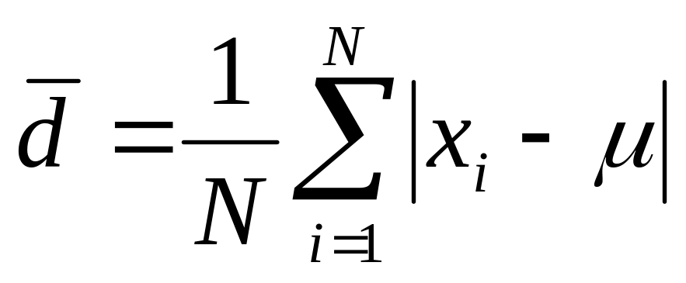
Srednje apsolutno odstupanje za negrupisane podatke

Slide 11
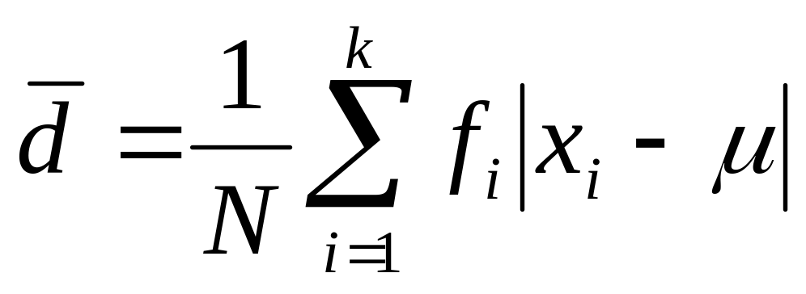
Srednje apsolutno odstupanje za grupisane podatke

Slide 12
Varijansa
Pošto je prosek odstupanja pojedinih vrednosti obeležja od aritmetičke sredine jednak 0, možemo uzeti kao meru disperzije prosek kvadrata odstupanja, koja se naziva varijansom.

Slide 13
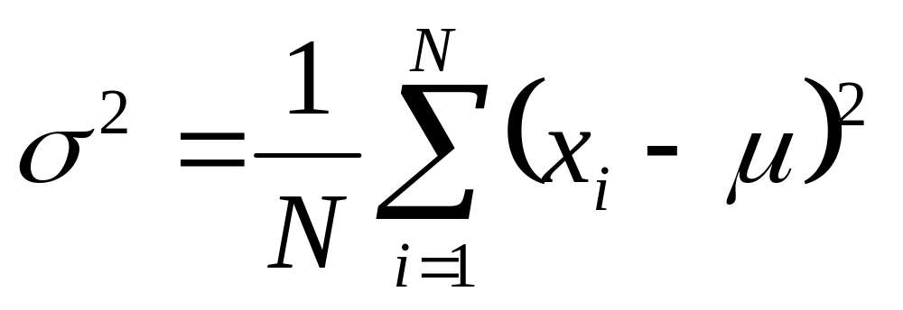
Varijansa za negrupisane podatke

Slide 14
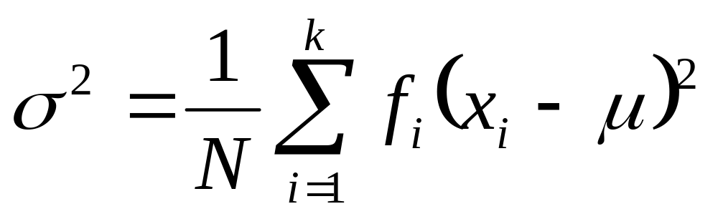
Varijansa za grupisane podatke

Slide 15
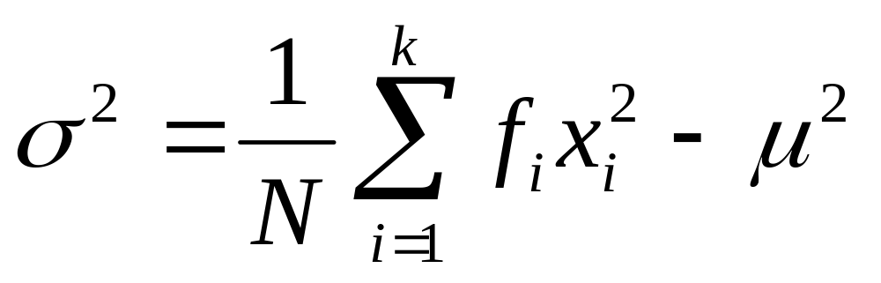
Varijansa neposredno iz samih vrednosti obeležja

Slide 16
Varijansa neposredno iz samih vrednosti obeležja
Prednost ove formule je u tome što se varijansa računa neposredno iz samih vrednosti obeležja a ne preko odstupanja aritmetičke sredine od vrednosti obeležja, što je jednostavnije i preciznije kad odstupanja nisu celi brojevi, a ona to najčešće nisu.

Slide 17
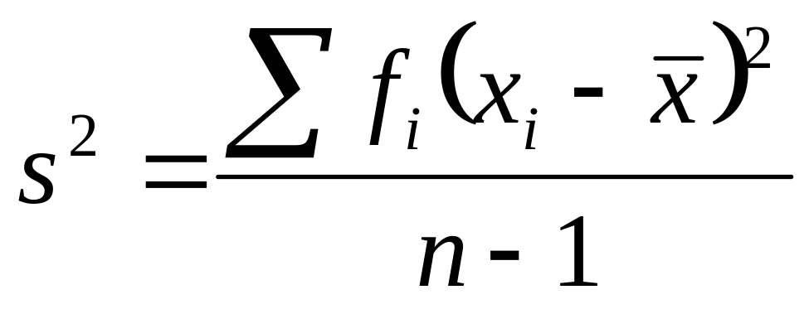
Varijansa uzorka kod grupisanih podataka

Slide 18
Standardna devijacija
Pošto je varijansa iskazana u mernim jedinicama na kvadrat, uzima se njen pozitivan kvadratni koren i dobija najčešće korišćena apsolutna mera disperzije, standardna devijacija.

Slide 19
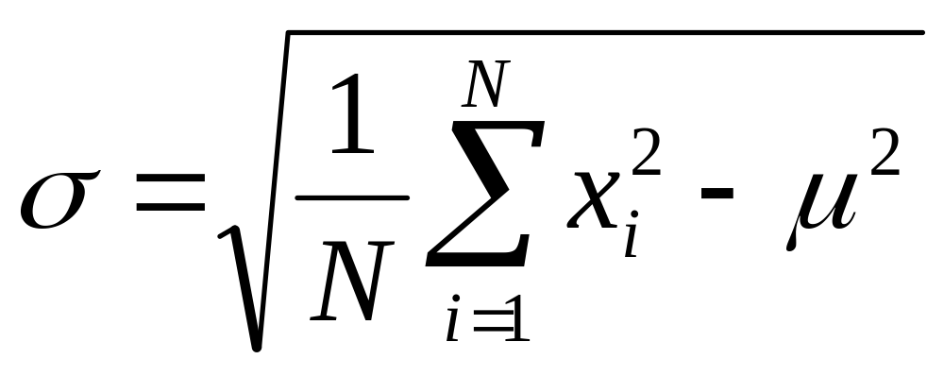
Standardna varijacija kod negrupisanih podataka

Slide 20
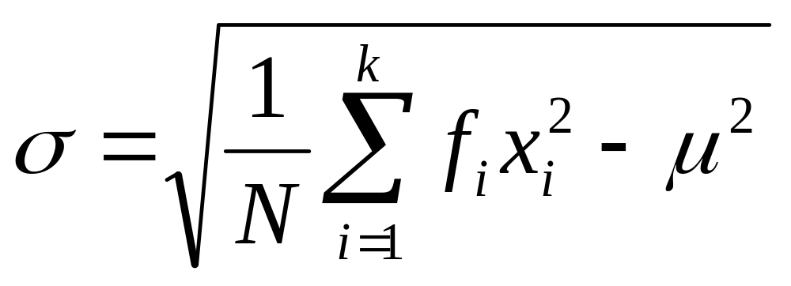
Standardna varijacija kod grupisanih podataka

Slide 21
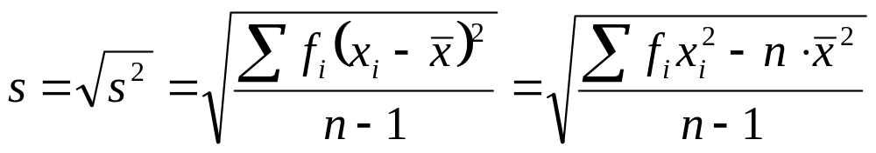
Standardna devijacija uzorka

Slide 22
Standardna devijacija
je apsolutna mera varijacije i ona će po pravilu biti veća za serije čije su vrednosti obeležja veće, a manja za serije sa manjim vrednostima obeležja. Ali, iznos standardne devijacije ne mora da bude i relativno veći kad je njegova apsolutna vrednost veća.
ne može se koristiti za upoređenje raspršenosti dvaju ili više serija sa različitim aritmetičkim sredina. Ona se mora uporediti sa aritmetičkom sredinom serije čiju raspršenost pokazuje. Tako se dobija relativna mera disperzije.

Slide 23
Relativne mere disperzije
U relativne mere disperzije ubrajaju se: koeficijent varijacije, koeficijent interkvartilne varijacije i standardizovano (normalizovano) odstupanje.

Slide 24
Koeficijent varijacije
Odnos standardne devijacije i aritmetičke sredine naziva se koeficijentom varijacije.
Što je koeficijent varijacije veći odstupanje je veće. Za serije čiji su svi članovi jednaki, koeficijent varijacije biće jednak 0. Pošto je ovaj koeficijent relativna mera odstupanja, može se koristiti za poređenje raspršenosti serija čije merne jedinice nisu iste i u tome je njegova prednost.

Slide 25
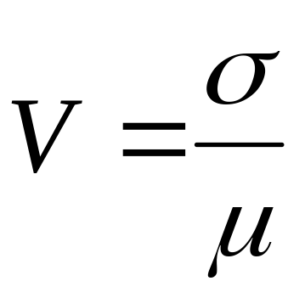
Koeficijent varijacije

Slide 26
Koeficijent interkvartilne razlike
Za upoređenje više skupova ili uzoraka upotrebljava se i koeficijent interkvartilne varijacije.
Ovaj koeficijent može imati vrednost od 0 do 1, odnosno od 0 do 100% ako je iskazan u procentima. Ukoliko se približava 0, disperzija je relativno manja, a ukoliko se približava 1, odnosno 100%, disperzija je relativno veća.

Slide 27
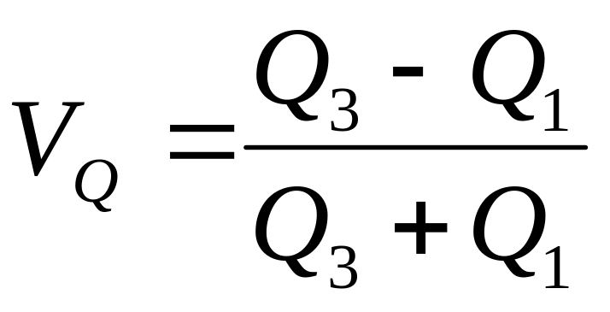
Koeficijent interkvartilne razlike

Slide 28
Standardizovano odstupanje
Kada se odstupanje aritmetičke sredine od bilo koje vrednosti obeležja izražava u jedinicama standardne devijacije dobija se tzv. normalizovano ili standardizovano odstupanje.
Standardizovano odstupanje predstavlja opštu meru odstupanja individualnih podataka od aritmetičke sredine.

Slide 29
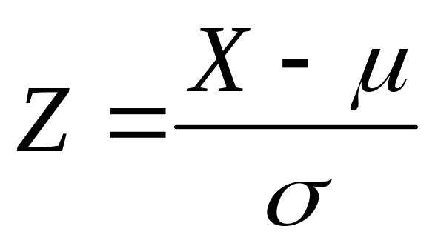
Standardizovano odstupanje

